Slide 1
遗传算法
主讲人：张宇 成员：张宇 徐丹 王朝斌 王为国 冯毅
方班 （计算机技术）

Slide 2
遗传算法
主讲人：张宇 成员：张宇 徐丹 王朝斌 王为国 冯毅
方班 （计算机技术）

Slide 3
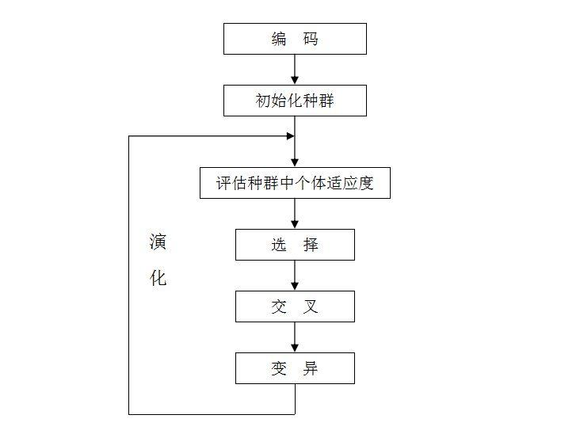
遗传算法简介
遗传算法的思路与特点
遗传算法的基本思路

Slide 4
编码
遗传基因型
编码原则
完备性（completeness）：问题空间的所有解都能表示为所设计的基因型；
健全性（soundness）：任何一个基因型都对应于一个可能解；
非冗余性（non-redundancy）：问题空间和表达空间一一对应。

Slide 5
基本遗传算法
遗传基因型
多种编码方式
二进制编码；
浮点数编码；
格雷码编码；
符号编码；
复数编码；
DNA编码等。

Slide 6
基本遗传算法
遗传基因型
二进制编码与浮点数编码的比较
在交叉操作时，二进制编码比浮点数编码产生新个体的可能性多，而且产生的新个体不受父个体所构成的超体的限制；
在变异操作时，二进制编码的种群稳定性比浮点数编码差。

Slide 7
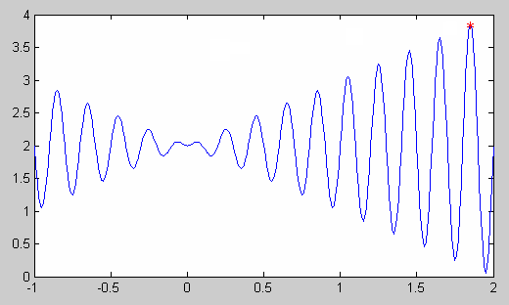
实例
1 简单函数优化的实例-编码
问题的提出
一元函数求最大值：

Slide 8
基本遗传算法
简单函数优化的实例
编码
表现型：x（不直接操作 X）
基因型：二进制编码（串长取决于求解精度）
串长与精度之间的关系：
若要求求解精度到6位小数，区间长度为2-(-1)＝3，即需将区间分为3/0.000001=3×10⁶等份。
所以编码的二进制串长应为22位。

Slide 9
基本遗传算法
简单函数优化的实例
产生初始种群
产生的方式：随机
产生的结果：长度为22的二进制串
产生的数量：种群的大小（规模），如30，50，…
1111010011100001011000
1100110011101010101110
1010100011110010000100
1011110010011100111001
0001100101001100000011
0000011010010000000000
……

Slide 10
选择
遗传算法的基本操作
选择（按什么标准选？怎么选？）
适应度函数：
选择算法：

Slide 11
遗传算法简介
遗传算法的基本操作
选择
选择算法：
轮盘赌选择（roulette wheel selection）
随机遍历抽样（stochastic universal selection）
局部选择（local selection）
截断选择（truncation selection）
锦标赛选择（tournament selection）

Slide 12
基本遗传算法
简单函数优化的实例
计算适应度
不同的问题有不同的适应度计算方法
本例：直接用目标函数作为适应度函数
①将某个体转化为[-1,2]区间的实数：
s=<1000101110110101000111> → x=0.637197
②计算x的函数值（适应度）：
f(x)=xsin(10πx)+2.0=2.586345

Slide 13
基本遗传算法
简单函数优化的实例
(0000000000000000000000)→-1
(1111111111111111111111)→2
计算适应度（简单函数值替换）
二进制与十进制之间的转换：
第一步，将一个二进制串（b₂₁b₂₀…b₀）转化为10进制数：
第二步，x’对应的区间[-1,2]内的实数：

Slide 14
目标函数值到适值形式的映射
适值是非负的，任何情况下总希望越大越好；而目标函数有正、有负、甚至可能是复数值；且目标函数和适值间的关系也多种多样。如求最大值对应点时，目标函数和适值变化方向相同；求最小值对应点时，变化方向恰好相反；目标函数值越小的点，适值越大。因此，存在目标函数值向适值映射的问题。

Slide 15
保证映射后的适值是非负的，
目标函数的优化方向应对应于适值增大的方向。
对最小化问题，一般采用如下适值函数f(x)和目标函数g(x)的映射关系：
其中：cmax可以是一个输入参数，或是理论上的最大值，或是到目前所有代（或最近的k代）之中见到的g(x)的最大值，此时cmax随着代数会有所变化。

Slide 16
对最大化问题，一般采用下述方法：
式中: cmin既可以是输入值也可以是当前最小值或最近的k代中的最小值。
对指数函数问题，一般采用下述方法：
其中：c一般取1.618或2（最大化），0.618（最小化）。这样，既保证了f(x)≥0又使f(x)的增大方向与优化方向一致。

Slide 17
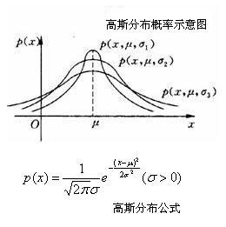
基本遗传算法
遗传操作——选择
几个概念
选择强度（selection intensity）:将正规高斯分布应用于选择方法，期望平均适应度；
选择方差（selection variance）：将正规高斯分布应用于选择方法，期望种群适应度的方差。
Notes:
选择强度怎么理解？

Slide 18
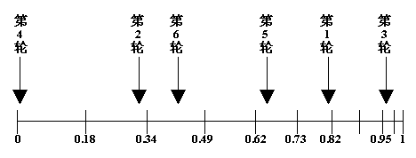
基本遗传算法
遗传操作——选择
常用选择方法
轮盘赌选择法（roulette wheel selection）
个体 | 1 | 2 | 3 | 4 | 5 | 6 | 7 | 8 | 9 | 10 | 11
适应度 | 2.0 | 1.8 | 1.6 | 1.4 | 1.2 | 1.0 | 0.8 | 0.6 | 0.4 | 0.2 | 0.1
选择概率 | 0.18 | 0.16 | 0.15 | 0.13 | 0.11 | 0.09 | 0.07 | 0.06 | 0.03 | 0.02 | 0.0
累计概率 | 0.18 | 0.34 | 0.49 | 0.62 | 0.73 | 0.82 | 0.89 | 0.95 | 0.98 | 1.00 | 1.00

Slide 19
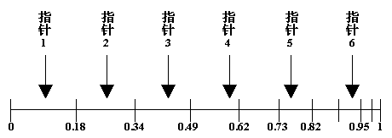
基本遗传算法
遗传操作——选择
设定n为需要选择的个体数目，等距离选择个体，选择指针的距离为1／n。第一个指针的位置由[0，l／n]区间的均匀随机数决定。如图所示，需要选择6个个体，指针间的距离为l／6＝o.167，第一个指针的随机位置为0.1，按这种选择方法被选中作为交配集个体为：1，2，3，4，6，8。
常用选择方法
随机遍历抽样法（stochastic universal sampling）
个体 | 1 | 2 | 3 | 4 | 5 | 6 | 7 | 8 | 9 | 10 | 11
适应度 | 2.0 | 1.8 | 1.6 | 1.4 | 1.2 | 1.0 | 0.8 | 0.6 | 0.4 | 0.2 | 0.1
选择概率 | 0.18 | 0.16 | 0.15 | 0.13 | 0.11 | 0.09 | 0.07 | 0.06 | 0.03 | 0.02 | 0.0
累计概率 | 0.18 | 0.34 | 0.49 | 0.62 | 0.73 | 0.82 | 0.89 | 0.95 | 0.98 | 1.00 | 1.00

Slide 20
基本遗传算法
遗传操作——选择
常用选择方法
截断选择法（truncation selection）
个体按适应度排列，只有优秀个体能够成为父个体，参数为截断阀值（被选作父个体的百分比）。
截断阀值 | 1％ | 10％ | 20％ | 40％ | 50％ | 80％
选择强度 | 2.66 | 1.76 | 1.2 | 0.97 | 0.8 | 0.34

Slide 21
基本遗传算法
遗传操作——选择
常用选择方法
锦标赛选择法（tournament selection）
随机从种群中挑选一定数目个体，其中最好的个体作为父个体，此过程重复进行完成个体的选择。
竞赛规模 | 1 | 2 | 3 | 5 | 10 | 30
选择强度 | 0 | 0.56 | 0.85 | 1.15 | 1.53 | 2.04

Slide 22
选择
遗传算法的基本操作
简单实例
产生初始种群
计算适应度
0001100000 0101111001 0000000101 1001110100 1010101010
1110010110 1001011011 1100000001 1001110100 0001010011
（8） （5） （2） （10） （7）
（12） （5） （19） （10） （14）

Slide 23
遗传算法简介
遗传算法的基本操作
简单实例
选择
个体 | 染色体 | 适应度 | 选择概率 | 累积概率
1 | 0001100000 | 8
2 | 0101111001 | 5
3 | 0000000101 | 2
4 | 1001110100 | 10
5 | 1010101010 | 7
6 | 1110010110 | 12
7 | 1001011011 | 5
8 | 1100000001 | 19
9 | 1001110100 | 10
10 | 0001010011 | 14
0.086957
0.054348
0.021739
0.108696
0.076087
0.130435
0.054348
0.206522
0.108696
0.152174
8
8＋5＋2＋10＋7＋12＋5＋19＋10＋14
5
8＋5＋2＋10＋7＋12＋5＋19＋10＋14

Slide 24
遗传算法简介
遗传算法的基本操作
简单实例
选择
在0～1之间产生一个
随机数：
个体 | 染色体 | 适应度 | 选择概率 | 累积概率
1 | 0001100000 | 8
2 | 0101111001 | 5
3 | 0000000101 | 2
4 | 1001110100 | 10
5 | 1010101010 | 7
6 | 1110010110 | 12
7 | 1001011011 | 5
8 | 1100000001 | 19
9 | 1001110100 | 10
10 | 0001010011 | 14
0.086957
0.086957
0.054348
0.141304
0.021739
0.108696
0.076087
0.130435
0.054348
0.206522
0.108696
0.152174
0.163043
淘汰！
淘汰！
0.271739
0.347826
0.478261
0.532609
0.739130
0.847826
1.000000
0.070221
0.545929
0.784567
0.446930
0.507893
0.291198
0.716340
0.270901
0.371435
0.854641

Slide 25
交叉
遗传算法的基本操作
交叉或基因重组
二进制交叉（binary valued crossover）：
单点交叉（single-point crossover）
多点交叉（multiple-point crossover）
均匀交叉（uniform crossover）
洗牌交叉（shuffle crossover）
缩小代理交叉（crossover with reduced surrogate）
Notes:
均匀交换：两个配对个体的每个基因座上的基因都以相同的交叉概率进行交换，从而形成两个新个体。

Slide 26
交叉
第一步：将新复制产生的位串个体随机两两配对
第二步：随机选择交叉点，对匹配的位串进行交叉繁殖，产生一对新的位串。
具体过程如下：设位串的字符长度为l，在[1，l－1]的范围内，随机地选取一个整数值k作为交叉点。将两个配对串从第k位右边部分的所有字符进行交换，从而生成两个新的位串。例如，在表6-2中，已知位串的字符长度l=5，随机选取k=4，对两个初始的位串个体A1和A2进行配对，交叉操作的位置用分隔符“|”表示为：
A1=0110 | 1
A2=1100 | 0
交叉操作后产生了两个新的字符串为：
A1’=01100
A2’=11001

Slide 27
遗传算法简介
遗传算法的基本操作
简单实例
交叉
0001100000 1110010110 1100000001 1001110100 1010101010
1110010110 1001011011 1001110100 1100000001 0001010011
0001100000 1110010110 1100000001 1001110100 1010101010
1110010110 1001011011 1100000001 1001110100 0001010011
0001
010110
111
1001110100
1011011
110000
0100
1010101
011
1110
100000
100
100111
0001
1100000001
010
0010110
0001010

Slide 28
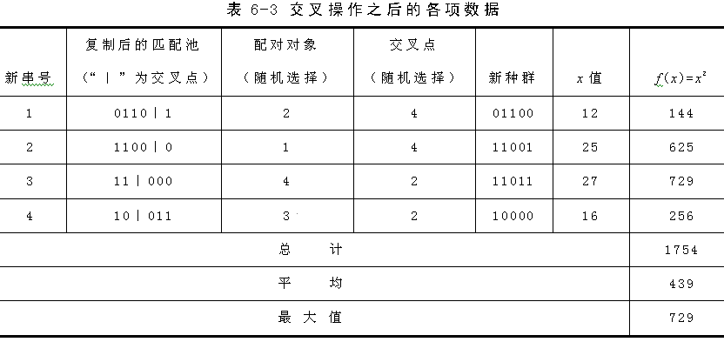

Slide 29
单点交叉与多点交叉
单点：切断点有一处，可能有N-1个不同的交叉
多点： 多点交叉是允许个体的切断点有多个，每个切断点在两个个体间进行个体的交叉，生成两个新个体。

Slide 30
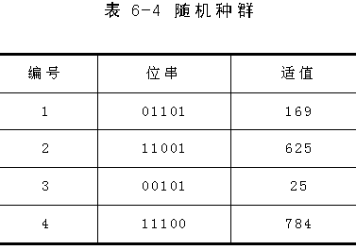
变异
某一位随机改变（小概率）
防止出现局部最优解，过早收敛
如左图，若优化的结果要求该位是1，
显然仅靠交叉是不够的，还需要有变
异，即特定位置上的0和1之间的转变。

Slide 31
GA与其他算法的区别
① 遗传算法只对参数集的编码进行操作，而不是参数集本身。
② 遗传算法的搜索始于解的一个种群，而不是单个解，因而可以有效地防止搜索过程收敛于局部最优解。
③ 遗传算法只使用适值函数，而不使用导数和其它附属信息，从而对问题的依赖性小。
④ 遗传算法采用概率的、而不是确定的状态转移规则，即具有随机操作算子。
概率+选择

Slide 32
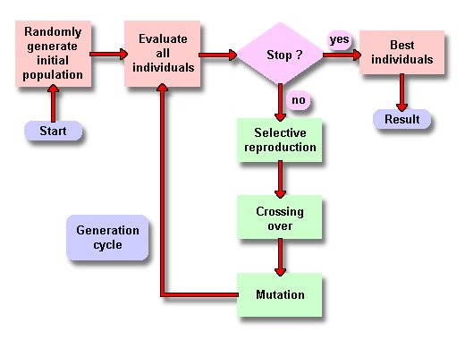
遗传算法简介
遗传算法的基本操作
简单实例
至下一代，适应度计算→选择→交叉→变异，直至满足终止条件。

Slide 33
思考：问题？
另辟蹊径
改变思路
遗传算法并不保证你能获得问题的最优解，但是使用遗传算法的最大优点在于你不必去了解和操心如何去“找”最优解。而只要简单的“否定”一些表现不好的个体就行了

Slide 34
Thank You All!

Slide 35
遗传算法应用和旅行商问题
小组：王朝斌 王为国 徐丹 张宇 冯毅

Slide 36



遗传算法的简单实例
目录
遗传算法的应用-TSP
CONTENTS
总结及分析

Slide 37
遗传算法的简单实例

Slide 38
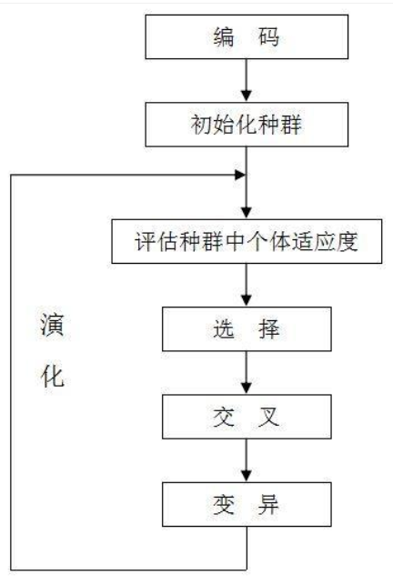
遗传算法简单实例-图解过程
web应用类型

Slide 39

遗传算法简单实例-实例分析
问题：求下述二元函数的最大值
求解（遗传算法的6个步骤）：
1.编码
x1,x2使用无符号二进制编码，将它们连接在一起所组成的6位无符号二进制数就形成了个体的基因型，表示一个可行解。
例如：基因型 X＝101110 所对应的表现型是：x＝[ 5，6 ]
2.初始群体的产生
群体规模的大小取为4，每个个体可通过随机方法产生。 例如：011101，101011，011100，111001
3.适应度计算
本题求函数最大值，目标函数值作为个体的适应度。
web应用类型

Slide 40
遗传算法简单实例-实例分析
求解（遗传算法的6个步骤）：
4.选择运算
选择运算(或称为复制运算)把当前群体中适应度较高的个体按某种规则或模型遗传到下一代群体中。一般要求适应度较高的个体将有更多的机会遗传到下一代群体。 本例中，采用与适应度成正比的概率来确定各个个体复制到下一代群体中的数量。
具体操作： (轮盘赌注选择)
• 先计算出群体中所有个体的适应度的总和 Fi ( i=1.2,…,M ); • 其次计算出每个个体的相对适应度的大小 fi / Fi ，它即为每个个体被遗传到下一代群体中的概率。 • 每个概率值组成一个区域，全部概率值之和为1； • 最后再产生一个0到1之间的随机数，依据该随机数出现在上述哪一个概率区域内来确定各个个体被选中的次数。
web应用类型

Slide 41
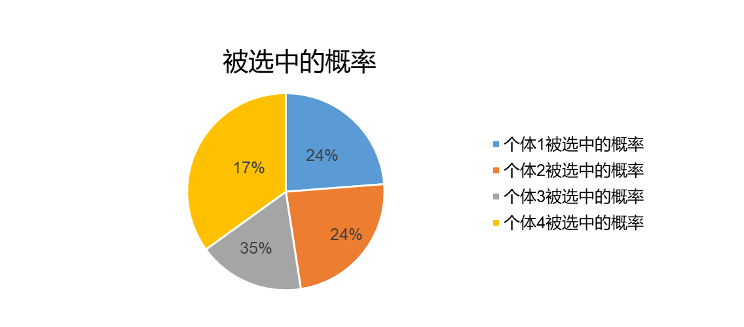
遗传算法简单实例-实例分析
个体编号 | 初始群体（p0) | x1，x2 | 适应值 | 占总数的百分比 | 选择次数 | 选择结果
1 2 | 011101 101011 | 3 ，5 5， 3 | 34 34 | 0.24 0.24 | 1 1 | 011101 111001
web应用类型
3 4 | 011100 111001 | 3， 4 7，1 | 25 50 | 0.17 0.35 | 0 2 | 101011 111001
总和 |  |  | 143 | 1

Slide 42
遗传算法简单实例-实例分析
求解（遗传算法的6个步骤）：
5. 交叉运算
交叉运算是遗传算法中产生新个体的主要操作过程，它以某一概率相互交换某两个个体之间的部分染色体。 本例采用单点交叉的方法，其具体操作过程是： • 先对群体进行随机配对； • 其次随机设置交叉点位置； • 最后再相互交换配对染色体之间的部分基因。
web应用类型
个体编号 | 选择结果 | 配对结果 | 交叉点位置 | 交叉结果
1 2 3 4 | 011101 111001 101011 111001 | 1-2 3-4 | 1-2：2 3-4：4 | 011001 111101 101001 111011

Slide 43
遗传算法简单实例-实例分析
求解（遗传算法的6个步骤）：
6. 变异运算
变异运算是对个体的某一个或某一些基因座上的基因值按某一较小的概率进行改变，它也是产生新个体的一种操作方法。 本例中，我们采用基本位变异的方法来进行变异运算，其具体操作过程是： • 首先确定出各个个体的基因变异位置，下表所示为随机产生的变异点位置，其中的数字表示变异点设置在该基因座处； • 然后依照某一概率将变异点的原有基因值取反。
web应用类型
个体编号 | 交叉结果 | 变异点 | 变异结果 | 子代群体（p1）
1 2 3 4 | 011001 111101 101001 111011 | 4 5 2 6 | 011101 111111 111001 111011 | 011101 111111 111001 111011

Slide 44
遗传算法简单实例-实例分析
总结：
对群体P(t)进行一轮选择、交叉、变异运算之后可得到新一代的群体p(t+1)。群体经过一代进化之后，其适应度的最大值、平均值都得到了明显的改进。这里已经找到了最佳个体“111111”。
web应用类型
个体编号 | 子群体 p(1） | x1,x2 | 适值 | 占总数的百分比
1 2 3 4 总和 | 011101 111111 111001 111011 | 3，5 7，7 7，1 7，2 | 34 98 58 53 235 | 0.14 0.42 0.21 0.23 1

Slide 45
遗传算法的应用-TSP（旅行商问题）

Slide 46
遗传算法的应用
函数优化
函数优化是遗传算法的经典应用领域 ,也是对遗传算法进行性能评价的常用算例 ,可以用各种各样的函数来验证遗传算法的性能 ,对一些非线形、多模型、多目标的函数优化问题 ,使用遗传算法可得到 较好的结果。
组合优化
随着问题规模的增大 ,组合优化问题的搜索空 间也急剧扩大 ,有时在目前的计算机上用枚举法很难甚至不能求出问题的最优解 ,对这类问题 ,人们已意识到应把主要精力放在寻求其满意解上 ,而遗传算法是寻求这种满意解的最佳工具之一。实践证明 , 遗传算法对于组合优化种的 NP 完全问题非常有效。
机器学习
基于遗传算法的机器学习 ,特别是分类器系统 , 在很多领域中都得到了应用。 例如 ,遗传算法被用于学习模糊控制规则 ,利用遗传算法来学习隶属函数等。
生产调度问题
在很多情况下所建立起来的数学模型难以求解 ,主要靠一些经验来进行调度 ,目前可 采用遗传算法解决复杂的调度问题 ,在单件生产车 间调度 ,流水线生产车间调度、生产规划、任务分配等方面 ,遗传算法都得到了有效的应用。

Slide 47
遗传算法的应用-TSP（旅行商问题）
旅行商问题:有一个旅行商人要拜访n个城市，他必须选择所要走的路径，路径的限制是每个城市只能拜访一次，而且最后要回到原来出发的城市。路径的选择目标是要求得的路径路程为所有路径之中的最小值。
旅行商问题一个典型的组合优化问题 , 并且是一个 NP 难题 , 其可能的路径总数与城市数 目 n 是成指数型增长的 , 所以一般很难精确地求出其最优解 , 因而寻找出有效的近似求解算法就具有重要的意义 。
遗传算法求解步骤：
首先要确定解的编码方式，然后使用这种编码方式随机构造一定数目的可能解（即初始群体），每个解都称为一个染色体。接着循环执行如下步骤直到产生出需要的群体并从中选择一个最优的解：
检查每一个染色体，评估其解决问题的能力从而为其分配一个适应性分数。
从当前群体选择两个染色体按照预先设定的杂交概率进行杂交。
按照预先设定的变异概率对产生的后代进行变异。

Slide 48
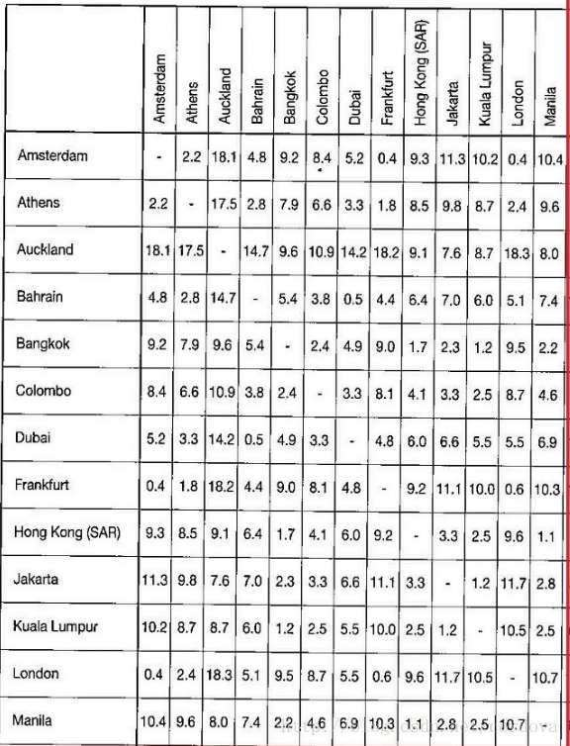
遗传算法的应用-TSP（旅行商问题）
城市图

Slide 49
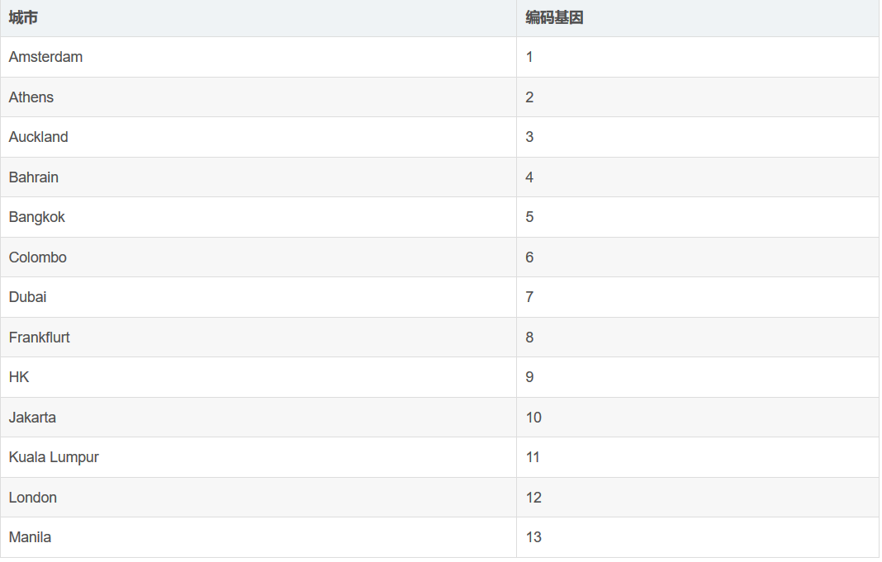
遗传算法的应用-TSP（旅行商问题）
用遗传算法解决：
1.编码和初始化种群
采用实数编码方式 , 实现方式是 ：用遍历城市的顺序作为编码方式 。 如 : 某染色体编码为 1234567891 , 表示从城市 1 开始经过依次城市 2 , 3 , 4 … 最后到城市 1 终止 。 城市与城市之间的路径长度用一个路径矩阵记录 。 然后随机生成n组染色体。
一个排列即是一种路径方案，但注意这条路径是一个环，收尾相接，因此起点是哪个城市是无所谓的，只要数字的相对位置确定，那13种(谁是起点)归并为同一种方案。因此所有可能的方案数为：13！/13 (全排列除以13)
示例染色体：[1 2 3 4 5 6 7 8 9 10 11 12 13],同[2 3 4 5 6 7 8 9 10 11 12 13 1]等属于同一种方案。
这种方案的路程代价为：F = 2.2+17.5+14.7+5.4+2.4+3.3+4.8+9.2+3.3+1.2+10.5+10.7+10.4 = 95.6 (thousand kilometers)

Slide 50
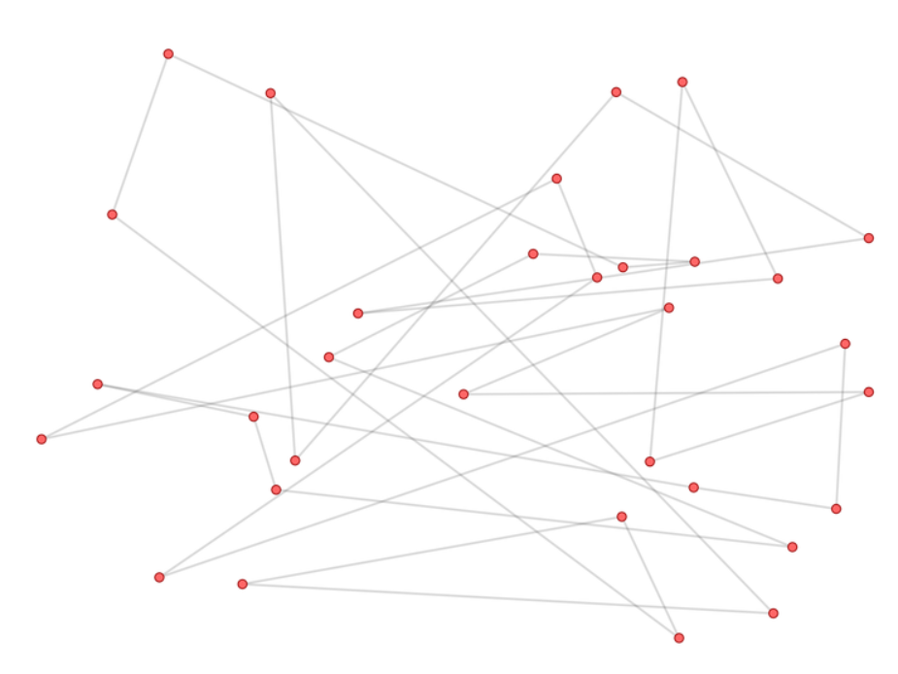
遗传算法的应用-TSP（旅行商问题）
某一情况随机生成路线图

Slide 51
遗传算法的应用-TSP（旅行商问题）
2.适应度函数
旅行商问题的评估目标非常明确：总路程最短。为了处理方便，我们通常希望每个个体的分数是越大越好，既然总路程是越小越好，那么评估函数的实现便有一个很简单直接的方案，——取总路程的倒数。在我们这个例子中，这个简单的方案是有效的，不过有些复杂场景下，可能会需要更复杂的评估函数。
有了评估函数，我们便能给所有染色体评估，并基于这个评估产生下一代。
下一代的数量通常与前代相同。生成规则一般是：
前代最佳的染色体直接进入下一代；
从前代选中两个染色体，选中概率正比于得分，将两个染色体随机交叉、变异，生成下一代；
重复第 2 步，直到下一代的个体数达到要求。

Slide 52
遗传算法的应用-TSP（旅行商问题）
3. 选择(轮盘赌注选择)
利用赌轮选择机制，分13次从13个种群中挑选出13个染色体进行复制。
每次随机生成一个0到1之内的小数，因为适应度越高的染色体的积累概率区间越大，所以适应度越高的染色体被选择的次数会越多，满足了优胜劣汰的原则。
选择--复制完后，要重新计算每个种群的适应度等信息，与已经保存的最优染色体进行比较，如果比已经存在的适应度还要高就进行最优染色体的更新。
如果最优染色体没有更新，则说明新成的最大适应度种群不如以前的好，则在新生成的种群中找到适应度最低的，用最优染色体提换掉。

Slide 53
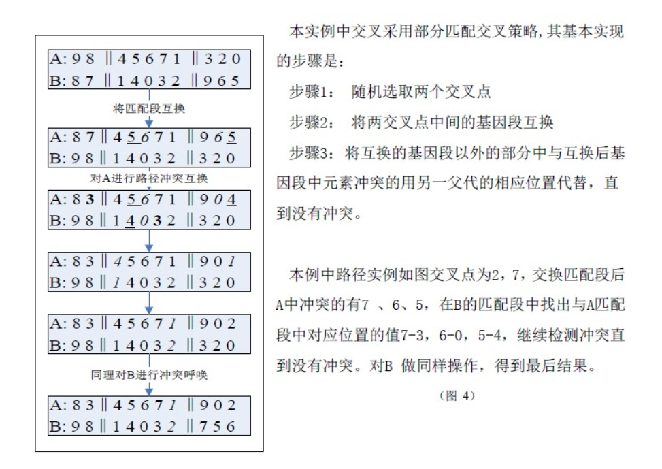
遗传算法的应用-TSP（旅行商问题）
4.交叉运算
这样便能得到两个新的子代，我们只需随机返回一个子代即可。
交叉运算图例

Slide 54
遗传算法的应用-TSP（旅行商问题）
4.交叉运算
每一代的繁衍都让13个种群中相邻的两个种群进行染色体交叉，交叉率为1，即0号种群和1号种群交叉，2号种群和3号种群交叉，以此类推。交叉段是由2个随机数决定，采用部分映射交叉，直接交换由随机数产生的染色体片段。
交叉完后要重新计算每个种群的适应度等信息，与已经保存的最优染色体进行比较，如果比已经存在的适应度还要高就进行最优染色体的更新。
如果最优染色体没有更新，则说明新成的最大适应度种群不如以前的好，则在新生成的种群中找到适应度最低的，用最优染色体提换掉。

Slide 55
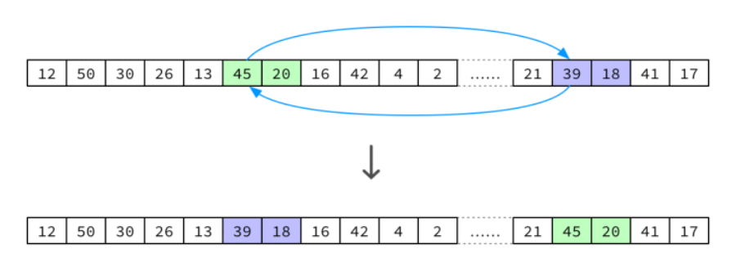
遗传算法的应用-TSP（旅行商问题）
5.变异运算
为了避免陷入局部最优解，我们要以一定概率让基因发生变异。
由于我们的染色体是一个数组，常见的基本变异可以有 交换 、 移动 、 倒序 等几种。
交换

Slide 56
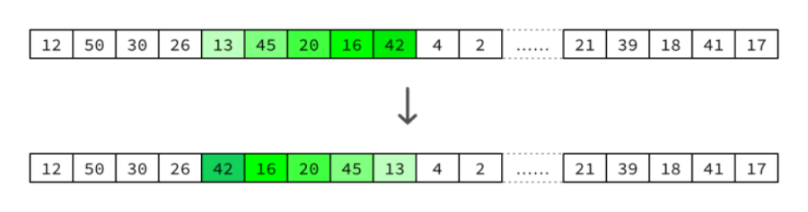
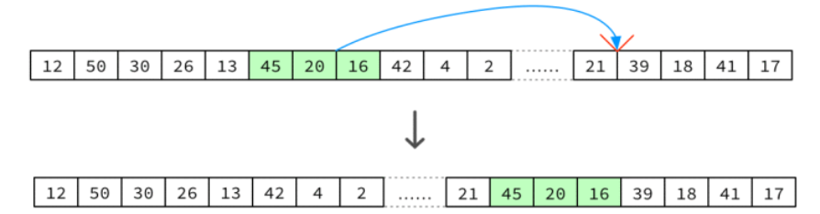
遗传算法的应用-TSP（旅行商问题）
5.变异运算
倒序
移动

Slide 57
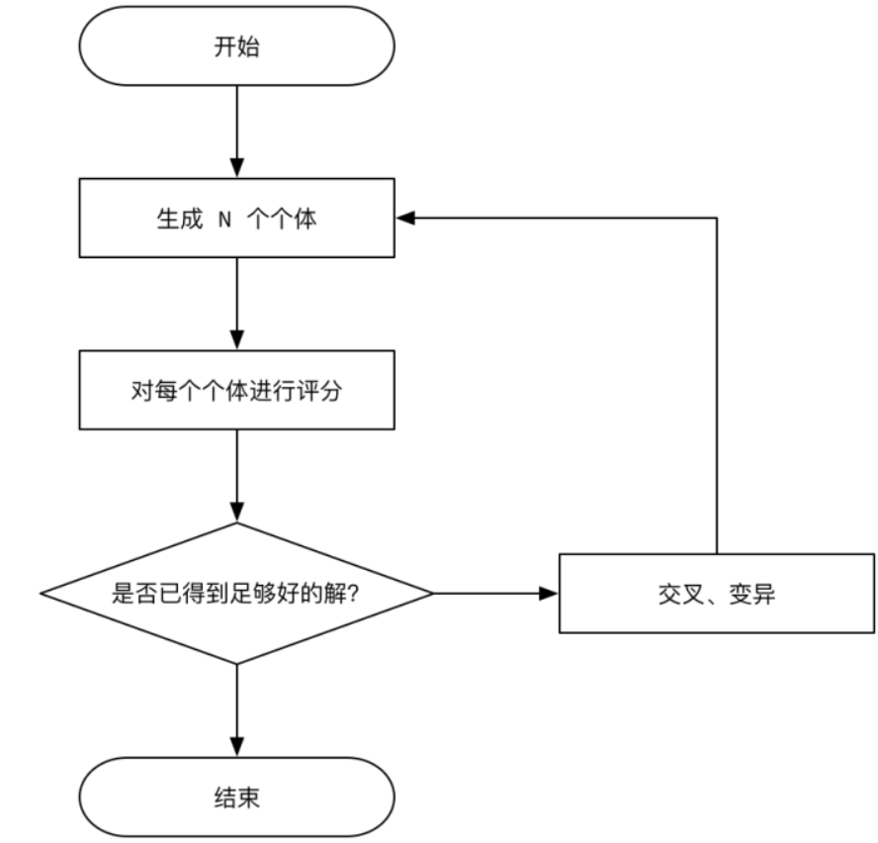
遗传算法的应用-TSP（旅行商问题）
经过迭代，找到最终解。
TSP流程图

Slide 58
谢谢大家

